Slide 1

JavaScript
Chủ đề : Các cách nhúng JavaScript
Nhóm 2: Thế Anh , Bảo Ngọc , Thành Long, Đào Hoàng , Văn Quyền

Slide 2
Nhúng JavaScript
CÁCH 1 : NHÚNG TRỰC TIẾP TRONG MÃ HTML
Nhúng mã lệnh JavaScript trực tiếp vào trong mã HTML bằng cách sử dụng thẻ <script> .
Là quá trình chèn mã JavaScript vào trang web hoặc ứng dụng web để thêm các tính năng động và tương tác với người dùng .
Chúng ta có thể thực hiện các hành động như thay đổi nội dung của trang, xử lý sự kiện từ người dùng (như nhấp chuột, nhập liệu), và tương tác với các yếu tố trên trang (như thêm hoặc xóa phần tử HTML).
----> Chúng ta cùng tìm hiểu các cách nhúng JavaScript cơ bản như sau
CÁCH 2 : VIẾT MÃ LỆNH JAVASCRIPT VÀO TẬP TIN JAVASCRIPT
Chúng ta cũng có thể viết mã Javascript vào các file riêng biệt, sau đó nhúng vào trang HTML thông qua thẻ <script>.
Các file Javascript được lưu với phần đuôi là .js.
CÁCH 3 : VIẾT MÃ JAVASCRIPT NGAY KHI KHAI BÁO CÁC THẺ HTML
Chúng ta dùng các sự kiện gắn vào các phần tử HTML để có thẻ sử dụng luôn các câu lệnh , các hàm trong JavaScript mà không cần dùng thẻ <script> hay file.js

Slide 3
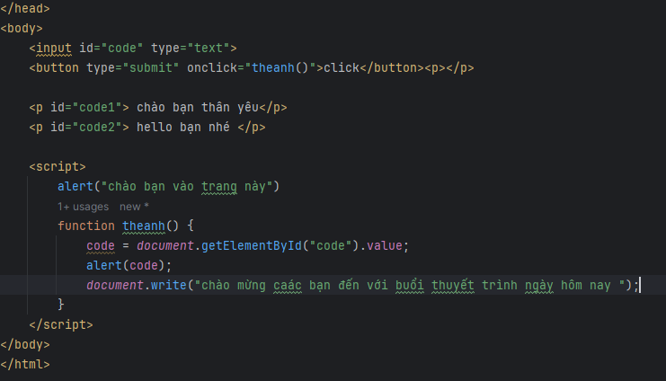
CÁCH 1
Nhúng trực tiếp trong mã HTML
Nhúng mã lệnh JavaScript trực tiếp vào trong mã HTML bằng cách sử dụng thẻ <script>
Các nội dung muốn thay đổi chỉnh sửa thiết kế động cho wed thể hiện ngay trong nội dung thẻ script
Ưu điểm :
- dễ dàng triển khai và kiểm soát với các dự án nhỏ vì lượng code không nhiều
- Tiết kiệm thời gian tạo tệp tin mới
Nhược điểm :
- Khó quản lí mã : dự án lớn sẽ khó tìm
→ Hiệu xuất tải trang và xử lí kém
Lưu ý : nên viết các thẻ script ở cuối <body>
→ Tăng tốc độ hiển thị trang wed

Slide 4
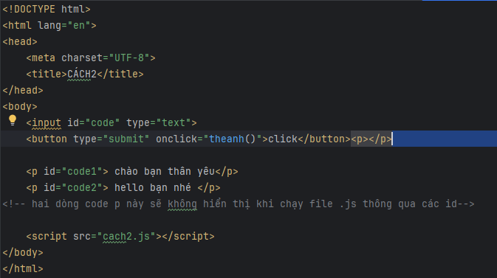
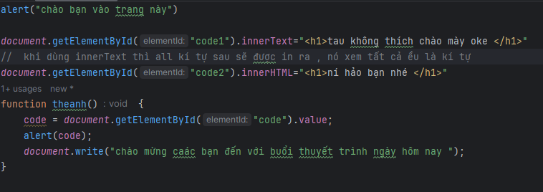
CÁCH 2
Viết mã lệnh JavaScript vào tập tin JavaScript
Tạo thêm file JavaScript để chứa tất cả các lệnh của JS
Nhúng file JS thông qua thẻ <script src=”tên file js”>
Ưu điểm :
- tách rời mã JS và mã html khiến việc viết code dễ dàng hơn .
- Dễ bảo trì khi đã tách ra khỏi trang html
- Các tập tin script riêng biệt có thể được tối ưu hóa để tận dụng cache trình duyệt, giúp cải thiện hiệu suất tải trang.
Nhược điểm : Đối với dự án nhiều file .js
- quản lí trở nên phúc tạp
- khả năng xung đột giữa các thư viện
Lưu ý : nên viết các thẻ script ở cuối <body>
→ Tăng tốc độ hiển thị trang wed

Slide 5
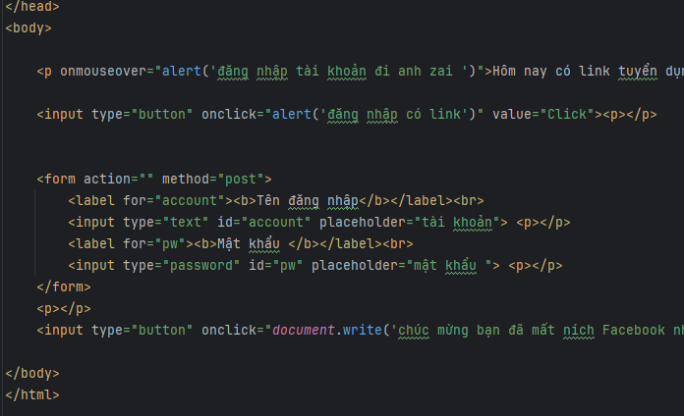
CÁCH 3
Viết mã Javascript ngay khi khai báo các thẻ trong html
Trong ví dụ này chúng ta sử dụng sự kiện onclick để demo
Có nhiều sự kiện khác như onchange , onmouseout ,onmouseover,.......
Ưu điểm :
- dễ dàng thực hiện với các dự án nhỏ
- tiết kiệm thời gian
- tối ưu hóa được quá trình load trang wed
Nhược điểm :
- Khó quản lí mã : dự án lớn sẽ khó tìm
Tính bảo mật kém
Khó tái sử dụng
→ Hiệu xuất tải trang và xử lí kém , khó thử nghiệm code và thử lỗi

Slide 6

THANK YOU FOR LITSENNING !!!

